Slide 1
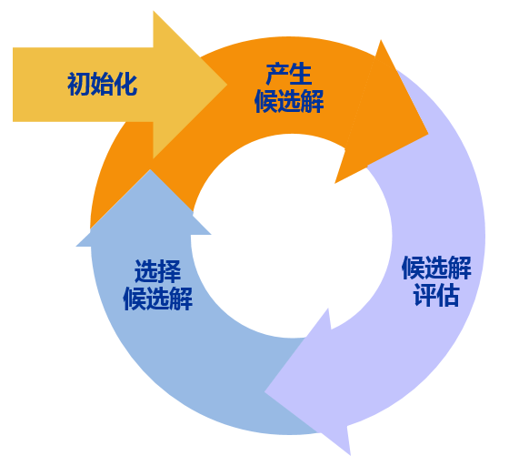
Artificial Bee Colony Algorithm
人工蜂群算法(Artificial Bee Colony, ABC)是由Karaboga于2005年提出的一种基于群智能的全局优化算法，其直观背景来源于蜂群的采蜜行为，蜜蜂根据各自的分工进行不同的活动，并实现蜂群信息的共享和交流，从而找到问题的最优解。
Employee Bee：
蜂群大小，随机初始化蜂群。最大迭代次数，最大停滞次数，测试函数的维度，上下界等参数
Onlooker Bee ：
Scout Bee ：
1.计算目标函数，在每次迭代都会保留当前最好解及其目标函数
贪婪准则：适应度函数大的蜂群替换适应度函数大的蜂群
2.计算适应度函数，根据适应度函数对候选解进行选择
最大停滞次数：选择停滞次数大于最大停滞次数的解，进行替换
适应度计算方法：
概率准则：根据概率的大小，选择需要进行变换的个体
3.计算候选解对应
的选择概率

Slide 2
Artificial Bee Colony Algorithm
人工蜂群算法(Artificial Bee Colony, ABC)是由Karaboga于2005年提出的一种基于群智能的全局优化算法，其直观背景来源于蜂群的采蜜行为，蜜蜂根据各自的分工进行不同的活动，并实现蜂群信息的共享和交流，从而找到问题的最优解。
Initial Bee
随机初始化蜂群
搜索花蜜量最大的蜜源
（开始搜索最优解）
计算 Employee Bee 的适应度与目标函数值
产生新的种群Employee Bee * (单维搜索)
根据适应度,基于贪婪准则更新 Employee Bee，计算候选解的停滞次数
Employee Bee
将一半数量的蜂群作为 Employee Bee
搜索花蜜量最大的蜜源
（搜索候选解集并评估更新）
归一化适应度函数值
以一定概率产生新的候选解 (多维搜索)
根据适应度,基于贪婪准则更新 Onlooker Bee
计算候选解的停滞次数
Onlooker Bee
依据采蜜蜂分享的信息寻找新的蜜源
（更近一步搜索候选解集并评估更新）
Scout
Bee
放弃没有进一步提高的蜜源
重新寻找新的蜜源
（更新停滞解）
1. 停滞次数大于最大停滞次数化的解由随机产生 的替代

Slide 3
Artificial Bee Colony Algorithm
Step 1: 设置ABC算法参数，蜂群大小，最大迭代次数，最大停滞次数 测试函数的维度，上下界等
Step 2：随机初始化蜂群，蜂群大小的一半作为Employee Bee，计算 其目标函数值和适应度，得到Employee Bee的当前最好解和最好值， 单维搜索变换产生新的Employee Bee*，并记录个体在比 过程中保留的次数（停滞次数）
Step 3：根据贪婪准则更新Employee Bee，此时Employee Bee 转化为 Onlooker Bee
Step 4：归一化onlooker bee个体的目标函数值，作为个体选择概率p_{i}，若随机 rand < p_{i}，进行变换产生新的， onlooker bee*，根据贪婪准则更新onlooker bee，记个体在比较过程中保留的次数（停滞次数）
Step 4：归一化 Onlooker Bee个体的目标函数值，作为个体选概率pi，若随机数rand<pi，进行单维搜索变换产生新的，产生新的 onlooker bee*，根据贪婪准则更Onlooker Bee，记录个体在比较过程中保留的次数
Step 5：保留当前 onlooker bee中的最好解
Step 6：停滞次数大于最大停滞次数的 Onlooker Bee 转化为Scout Bee，随机产生新的候选解
Step 7：重复上述，直到达到最大迭代次数

Slide 4
Artificial Bee Colony Algorithm
Fcn | range | Dim | best | worst | mean | time
Rosenbrock | [-30;30] | 5 | 0.0268 | 3.6115 | 0.435204 | 1.35s
 |  | 10 | 0.0152 | 1.9108 | 0.508915 | 1.36s
 |  | 20 | 0.0026 | 7.3707 | 1.17873 | 1.40s
Griewank | [-600;600] | 5 | 0 | 0.0099 | 0.00162 | 1.60s
 |  | 10 | 5.5511e-16 | 0.0172 | 0.006296 | 1.48s
 |  | 20 | 2.2204e-16 | 0.0099 | 0.000890 | 1.53s
Rastrigin | [-5.12;5.12] | 5 | 0 | 0 | 0 | 1.39s
 |  | 10 | 0 | 0 | 0 | 1.30s
 |  | 20 | 0 | 3.0342e-07 | 1.584e-08 | 1.34s
Spherical | [-100;100] | 5 | 1.1464e-17 | 5.2557e-17 | 2.82139e-17 | 1.16s
 |  | 10 | 4.5917e-17 | 2.3258e-16 | 1.20278e-16 | 1.30s
 |  | 20 | 1.9335e-16 | 7.5352e-16 | 5.15616e-16 | 1.2s

